Slide 1
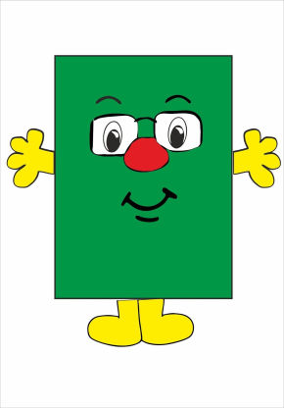
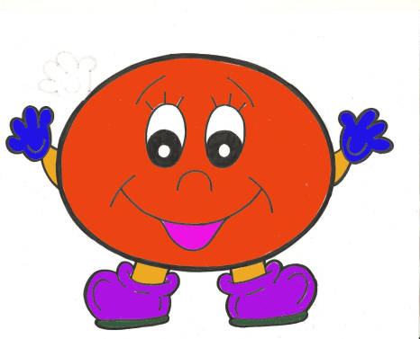
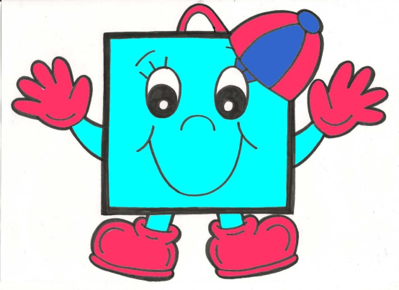
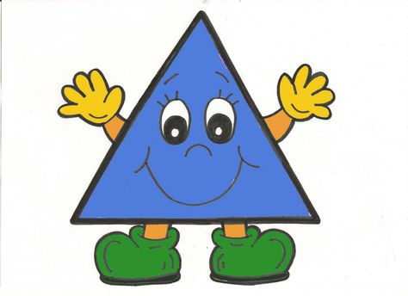
Презентация занятия по программе
«Волшебная песочница»
(рисование песком)
1 год обучения (5-6 лет)
Тип занятия: проверка и коррекция знаний и способов действия
Тема: «Фигуры»
Цель: Закрепление первоначального представления о фигурах.
Задачи:
-закрепить навыки владения рисования песком;
-формировать навыки диалогового общения;
-развивать творческое воображение и фантазию.

Slide 2
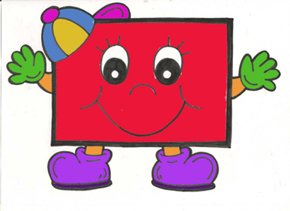
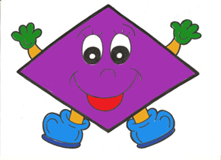
Принципы обучения:
-принцип наглядности;
-принцип доступности;
-принцип развивающего обучения.
Методы:
-словесные;
-наглядные;
-практические.
Технологии:
-здоровьесберегающие технологии;
-информационно- коммуникативная технология;
-игровая технология.
Материально- техническое обеспечение: ноутбук, проектор, столы для рисования песком.
Ожидаемые результаты
В ходе занятия учащиеся покажут уровень освоения программного материала и способов деятельности.

Slide 3
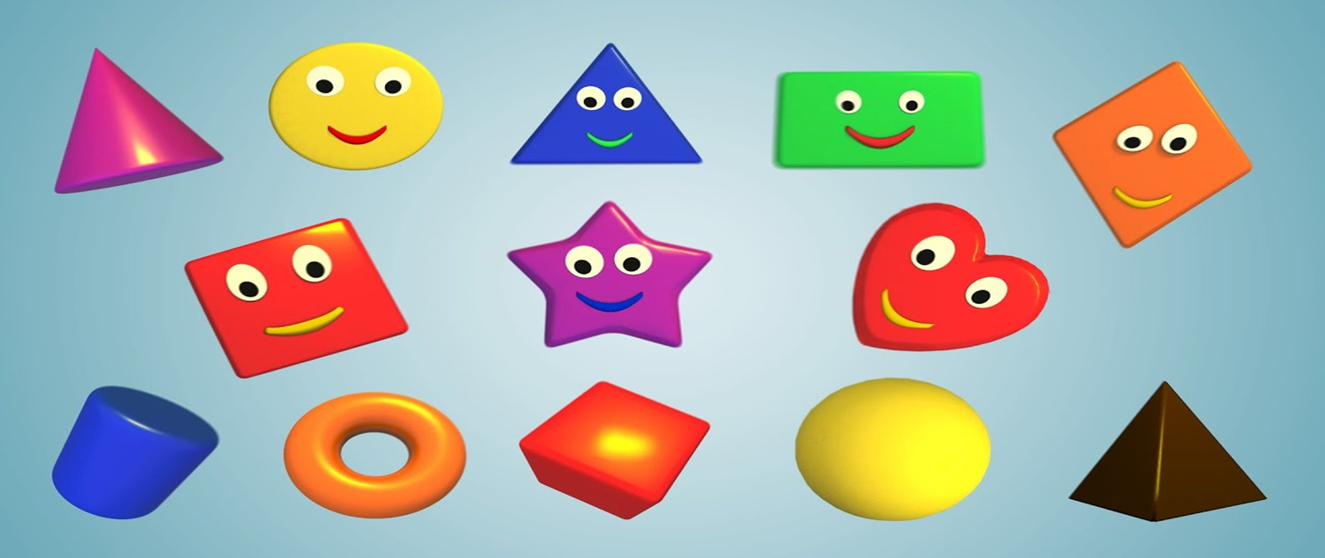
Задание №1: Назовите фигуры

Slide 4
Задание №2: Назовите фигуры

Slide 5
Задание №3: нарисуйте
Рисунок. Какие фигуры
используются ?

Slide 6
Задание №4. нарисуйте
Рисунок. Какие фигуры
используются?
Придумайте имя котам?

Slide 7
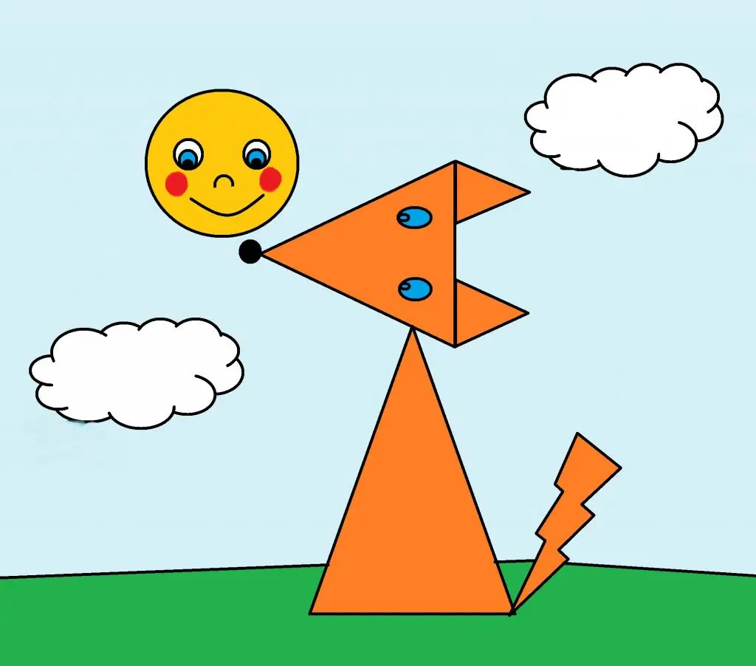
Задание №5 нарисуйте Рисунок. Какие фигуры
используются ? Из какой сказки рисунок? Назовите всех героев сказки

Slide 8
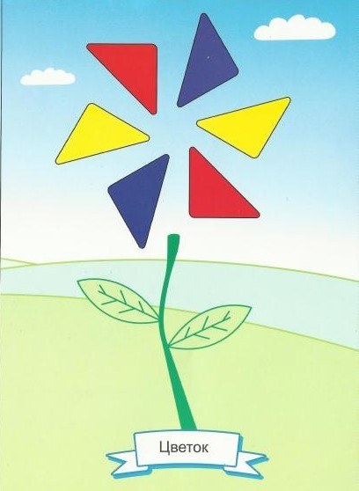
Задание №6 нарисуйте Рисунок.
Какие фигуры используются? куда полетит ваша
ракета? какие желания загадаете каждому лепестку?

Slide 9
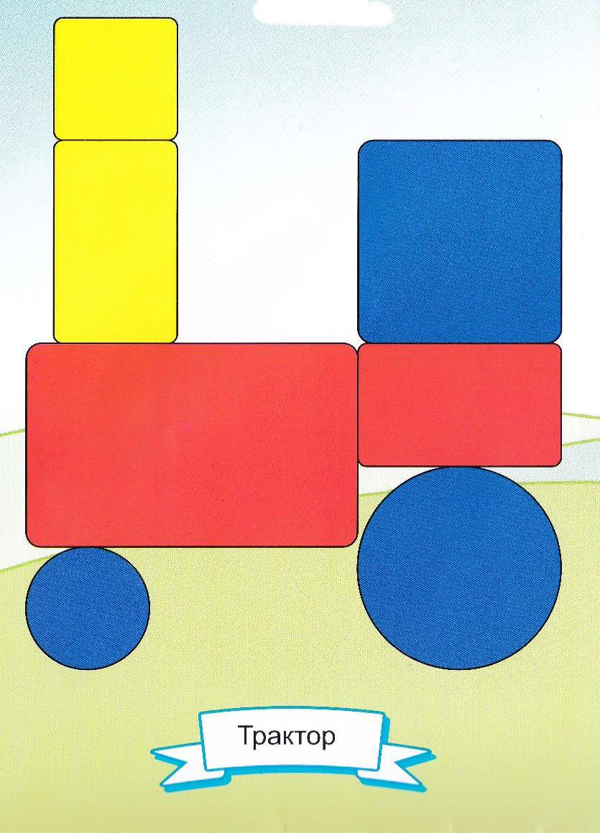
Задание №7 нарисуйте Рисунок. Какие фигуры
используются ?

Slide 10
Задание №8 нарисуйте Рисунок.
Какие фигуры используются ?

Slide 11
Задание №9. нарисуйте
Рисунок. Какие фигуры
используются ?

Slide 12
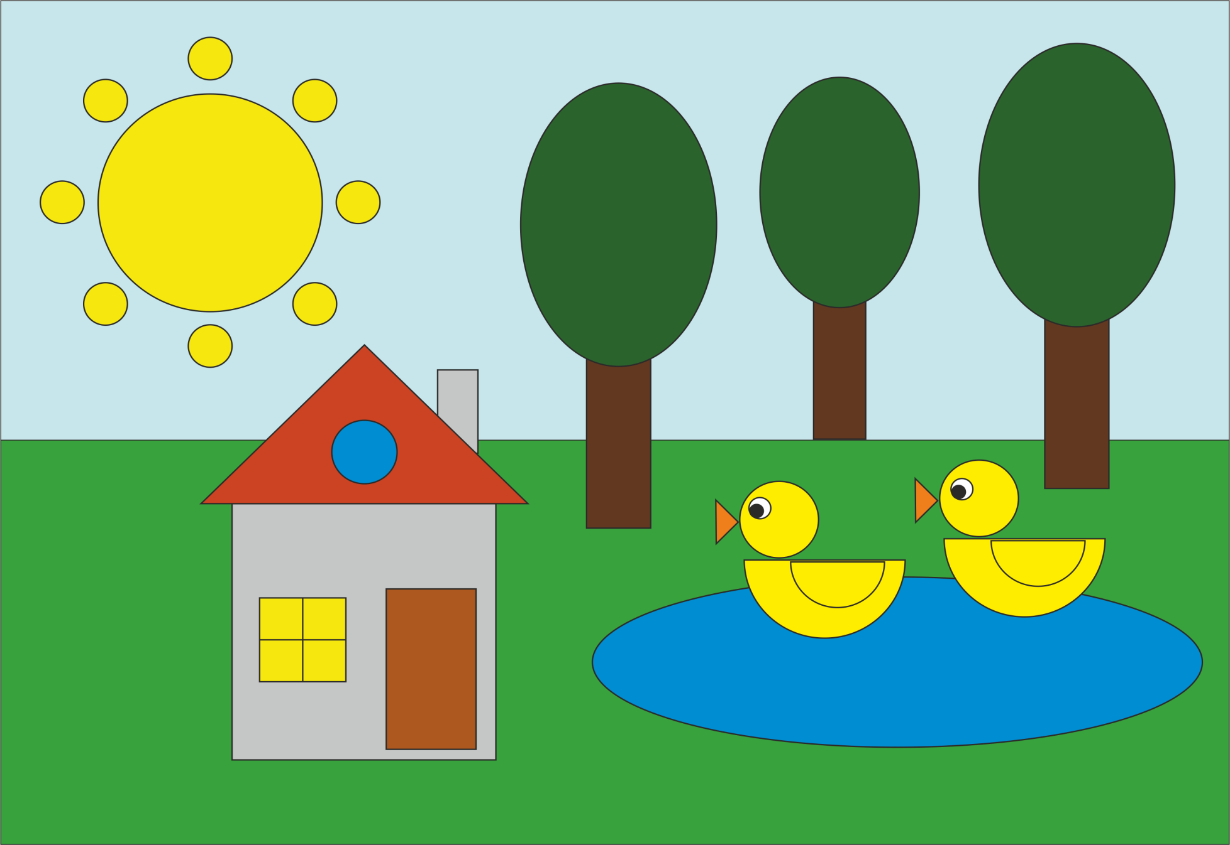
Задание №10 нарисуйте Рисунок. Какие фигуры
используются ?

Slide 13
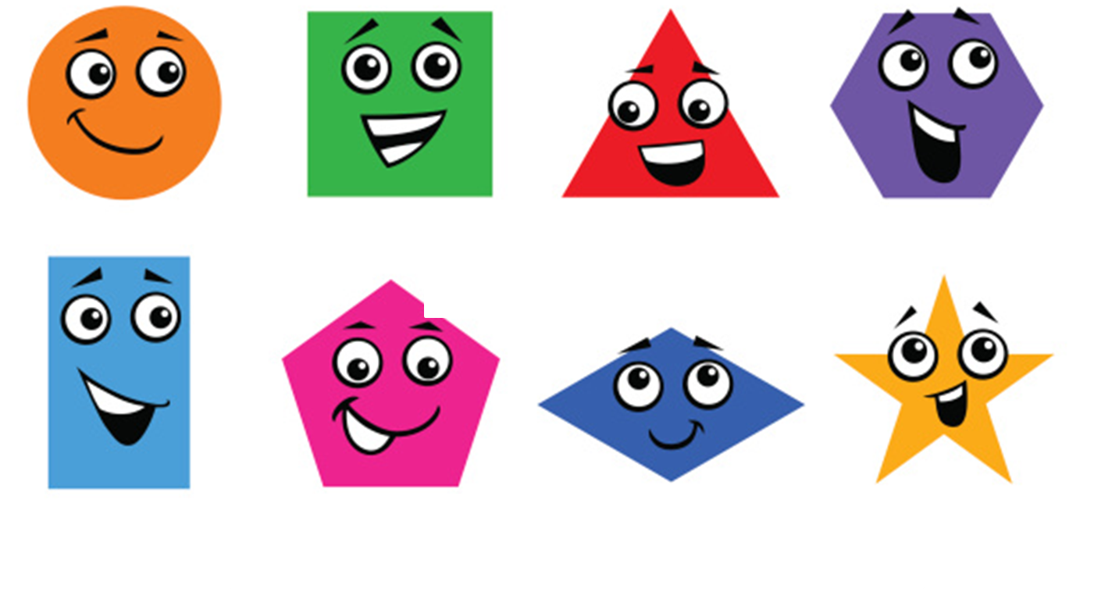
Уважаемые ребята, нарисуйте фигуру соответствующую вашему
настроению на занятии
До новых творческих встреч!

